Slide 1



TRƯỜNG TIỂU HỌC MỸ PHONG
CHÀO MỪNG QUÝ THẦY CÔ
VỀ DỰ GIỜ THĂM LỚP
Môn: Tiếng Việt - Lớp 3
Bài đọc 1: Trên hồ Ba Bể
Giáo viên: Lương Đức Quyền
Lớp: 3C

Slide 2




Hướng dẫn chơi game
Nhấn nút “Bắt đầu” để bắt đầu trò chơi
Click vào từng quả táo trên cây để mở câu hỏi
Click chuột trái để hiển thị câu hỏi và câu trả lời
Click vào cây táo để trở về màn hình chính
Sau đó Click chú khỉ để đến nhặt táo
Click vào quả táo tiếp theo để đến câu hỏi tiếp theo.

Slide 3






Tiếp tục bài học
Notes:
Hướng dẫn: GV click vào quả táo để hiện câu hỏi tương ứng.

Slide 4

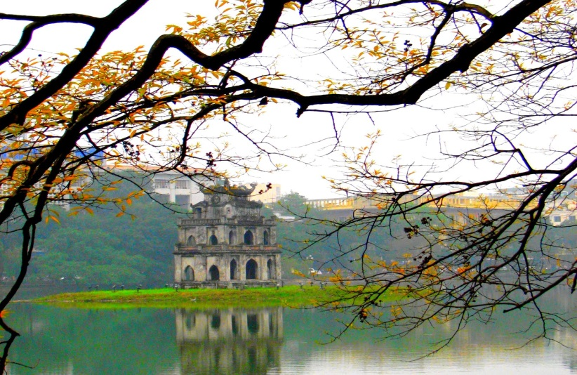

Câu hỏi 1: Hồ gì ở giữa Thủ đô
Nước xanh biêng biếc, Tháp Rùa nghiêng soi?
Hồ Gươm – Hà Nội
Notes:
Hướng dẫn: - Nếu HS trả lời đúng thì GV click vào vùng trống để hiện đáp án, sau đó click vào cái cây để quay về màn hình hái táo
Nếu HS trả lời sai thì GV click vào con khỉ để thông báo trả lời sai.

Slide 5
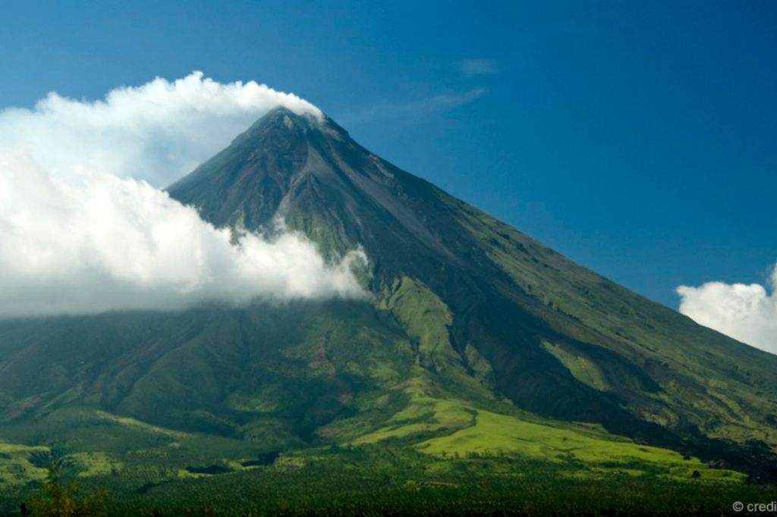
Câu hỏi 2: Núi gì cao nhất nước ta
Ai ai cũng gọi “nóc nhà Đông Dương”?
Núi Phan Xi Păng
Notes:
Hướng dẫn: - Nếu HS trả lời đúng thì GV click vào vùng trống để hiện đáp án, sau đó click vào cái cây để quay về màn hình hái táo
Nếu HS trả lời sai thì GV click vào con khỉ để thông báo trả lời sai.

Slide 6
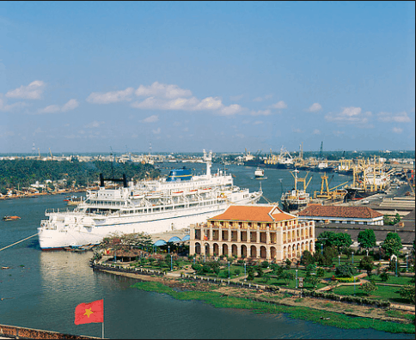
Câu hỏi 3: Ở đâu có cảng nhà Rồng?
Thành phố Hồ Chí Minh
Notes:
Hướng dẫn: - Nếu HS trả lời đúng thì GV click vào vùng trống để hiện đáp án, sau đó click vào cái cây để quay về màn hình hái táo
Nếu HS trả lời sai thì GV click vào con khỉ để thông báo trả lời sai.

Slide 7
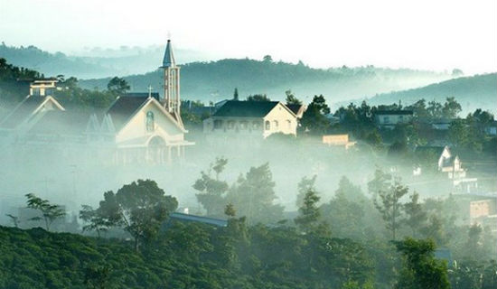
Câu hỏi 4: Ở đâu sương phủ rừng thông sớm chiều?
Đà Lạt
Notes:
Hướng dẫn: - Nếu HS trả lời đúng thì GV click vào vùng trống để hiện đáp án, sau đó click vào cái cây để quay về màn hình hái táo
Nếu HS trả lời sai thì GV click vào con khỉ để thông báo trả lời sai.

Slide 8

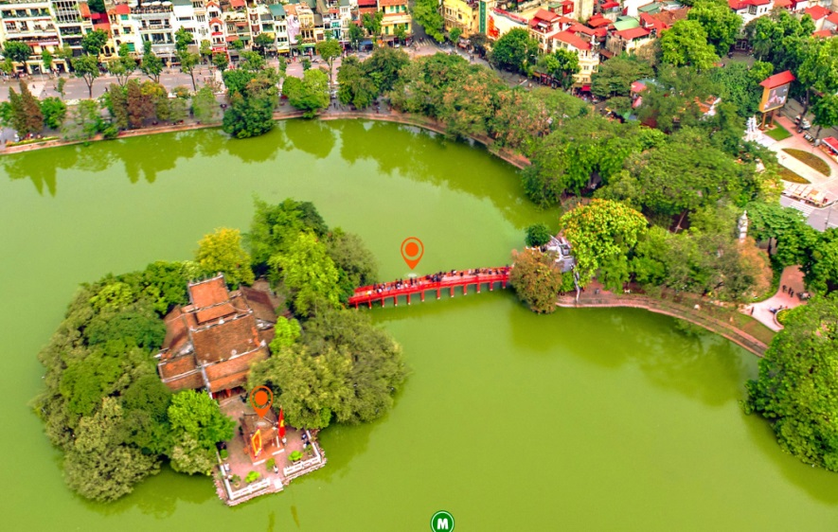
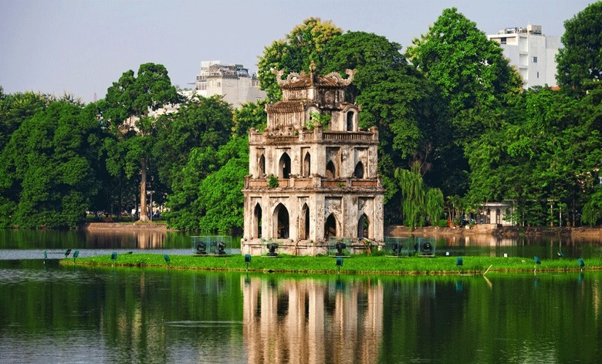

GIỚI THIỆU CẢNH ĐẸP
Hồ Gươm – còn gọi là hồ Hoàn Kiếm, ở trung tâm Thủ đô Hà Nội; hồ được đặt tên như vậy vì gắn với sự tích vua Lê Lợi sau khi chiến thắng giặc Minh đã trả
gươm thần cho Long Quân.

Slide 9
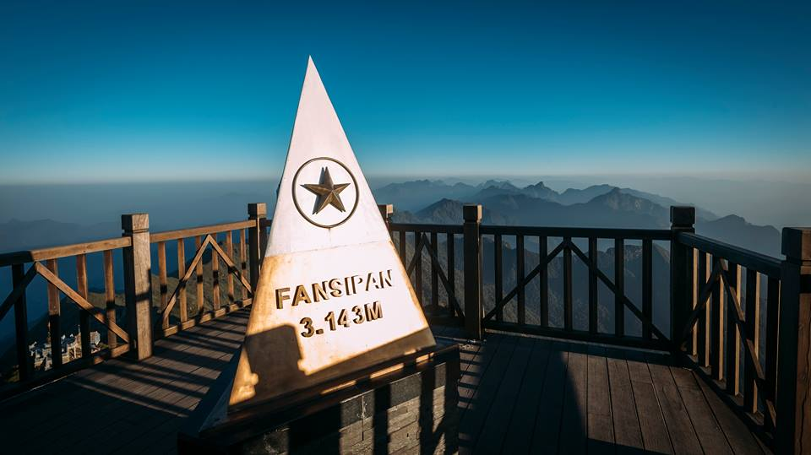

GIỚI THIỆU CẢNH ĐẸP
Phan Xi Păng là ngon núi cao nhất Việt Nam và cao nhất Đông Dương
(Cam-pu-chia, Lào, Việt Nam), nằm ở giữa hai tỉnh Lào Cai và Lai Châu.

Slide 10
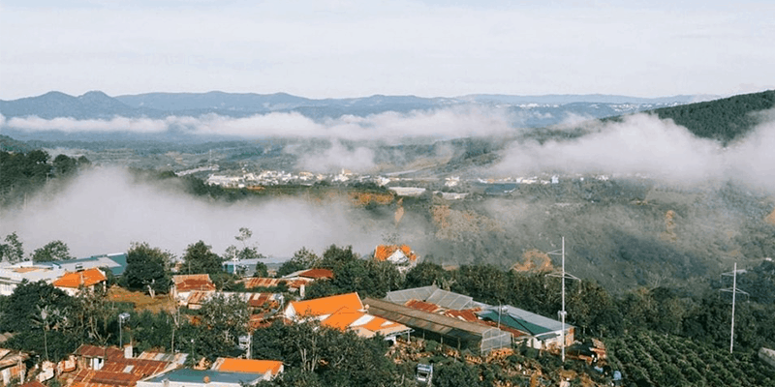
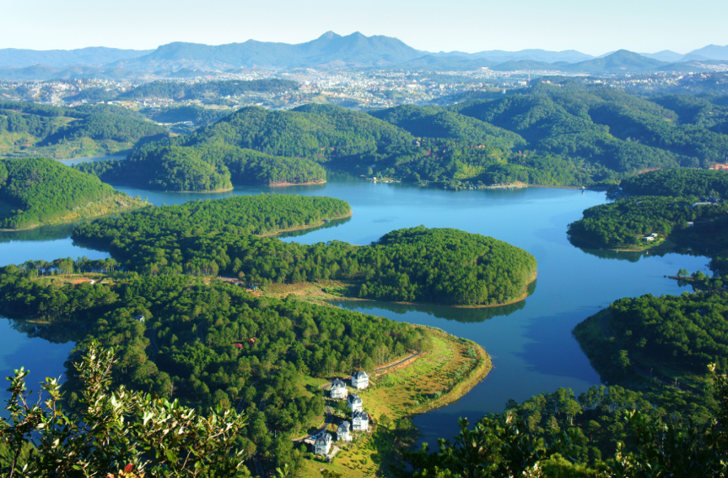
GIỚI THIỆU CẢNH ĐẸP
Đà Lạt – thành phố du lịch nổi tiếng ở tỉnh Lâm Đồng, vùng Tây Nguyên nước ta.

Slide 11

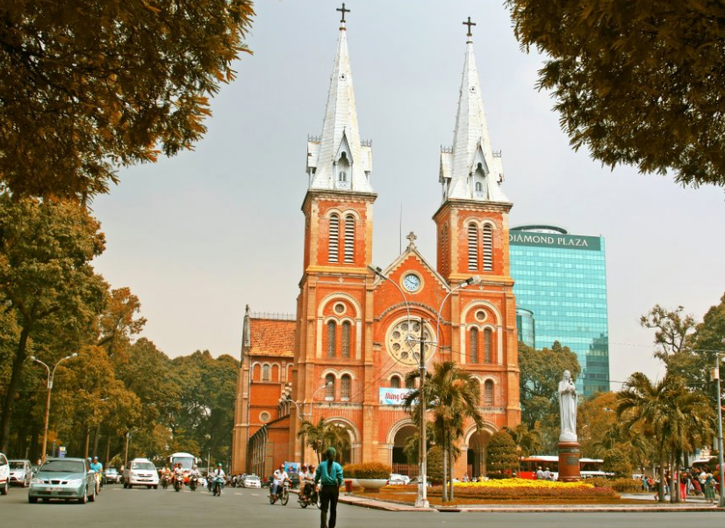
GIỚI THIỆU CẢNH ĐẸP
Thành phố Hồ Chí Minh – thành phố lớn ở miền Nam nước ta,
là một trong hai trung tâm kính tế, chính trị, văn hóa, giáo dục lớn nhất cả nước.

Slide 12
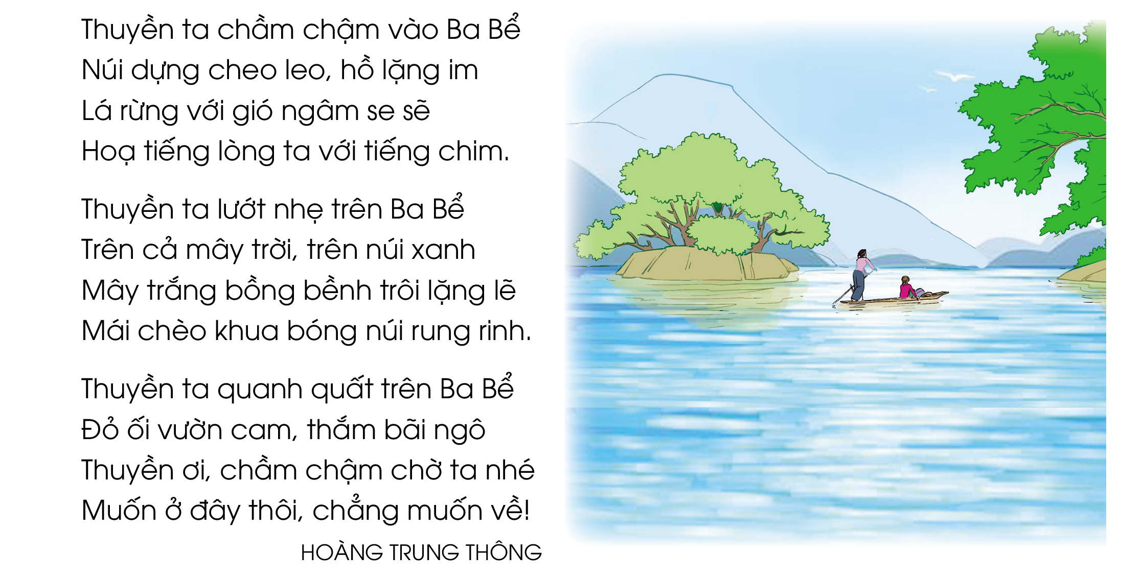
BÀI ĐỌC 1. TRÊN HỒ BA BỂ

Slide 13

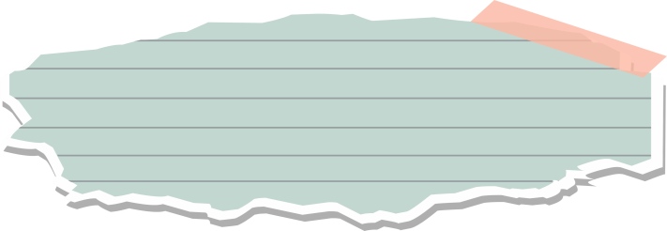
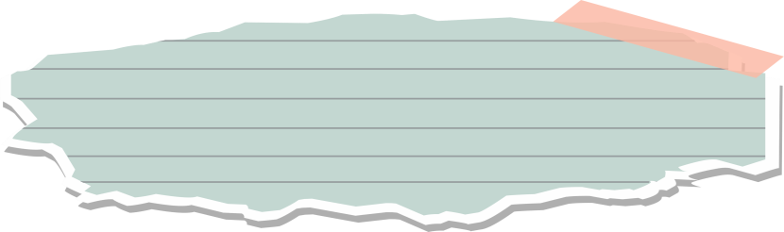
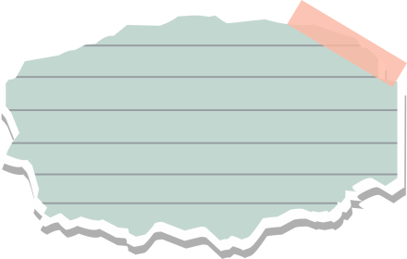
Hoạt động 1. Đọc thành tiếng
Đọc bài: Trên hồ Ba Bể (Hoàng Trung Thông)
Giọng đọc:
Tràn đầy tình yêu
Thể hiện niềm tự hào
Vui tươi

Slide 14
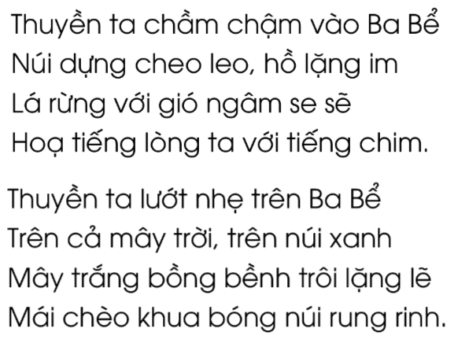
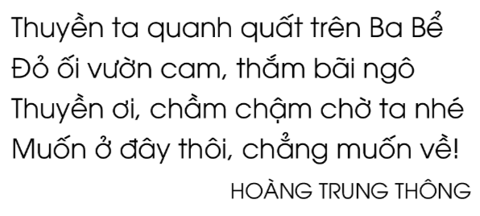
Hoạt động 1. Đọc thành tiếng
Cách ngắt nhịp dòng thơ 7 chữ:
Ngắt nhịp theo nghĩa

Slide 15

Hoạt động 1. Đọc thành tiếng
Học sinh 3
Đọc tiếp nối
Học sinh 1
Học sinh 2

Slide 16

Hoạt động 1. Đọc thành tiếng
Cả lớp đọc đồng thanh
Chú ý cách phát âm
từ địa phương
l và n (leo – neo)
Dấu hỏi – dấu ngã (sẻ - sẽ)

Slide 17
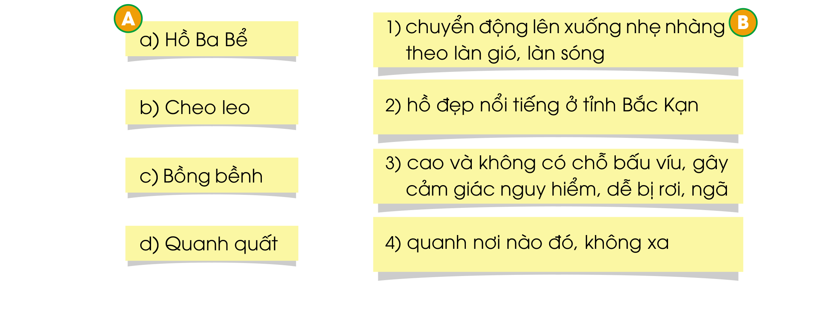

Hoạt động 1. Đọc thành tiếng
Giải nghĩa từ
Ghép từ ngữ ở bên A với nghĩa phù hợp ở bên B:

Slide 18


Hoạt động 2. Đọc hiểu
Luật chơi:
Mỗi nhóm cử 1 đại diện tham gia.
Đại diện nhóm 1 đóng vai phóng viên, phỏng vấn
đại diện nhóm 2. Nhóm 2 trả lời, sau đó đổi vai.
Trò chơi: Phỏng vấn

Slide 19

Hoạt động 2. Đọc hiểu
Trò chơi: Phỏng vấn
Đi thuyền trên hồ Ba Bể,
tác giả nghe được những âm thanh gì?
Tác giả nghe được
tiếng lá rừng khẽ reo
trong gió, tiếng chim rừng.

Slide 20
Hoạt động 2. Đọc hiểu
Trò chơi: Phỏng vấn
Vì sao tác giả có cảm giác thuyền lướt trên mây,
trên núi?
Vì thuyền lướt trên mặt hồ có in bóng mây, núi.

Slide 21
Hoạt động 2. Đọc hiểu
Trò chơi: Phỏng vấn
Núi dựng cheo leo,...
Mây trắng trôi bồng bềnh,...
Đỏ ối vườn cam, thắm bãi ngô.
Quang cảnh hồ Ba Bể đẹp như thế nào?
Đó là vẻ đẹp rất thơ mộng và bình yên.

Slide 22
Hoạt động 2. Đọc hiểu
Trò chơi: Phỏng vấn
Vì cảnh đẹp quá. / Vì tác giả thích cảnh hồ quá. / Vì tác giả muốn có thêm thời gian để ngắm cảnh./ ...
Theo em, vì sao tác giả
lưu luyến, không muốn về?

Slide 23


Hoạt động 2. Đọc hiểu
TỔNG KẾT
Theo em, bài thơ thể hiện điều gì?
Bài thơ ca ngợi cảnh đẹp của hồ Ba Bể.
Bài thơ thể hiện tình yêu và niềm tự hào của tác giả về một cảnh đẹp của
non sông đất nước.

Slide 24



Hoạt động 1. Tìm hiểu cách viết hoa tên địa lí Việt Nam
Câu hỏi: Tên riêng hồ Ba Bể được viết như thế nào? Chọn ý đúng:
a. Viết hoa chữ cái đầu của mỗi tiếng: Ba Bể
b. Viết hoa chữ cái đầu của tiếng đầu tiên: Ba bể
c. Viết hoa chữ cái đầu của tiếng đầu tiên, đặt
dấu gạch nối giữa các tiếng: Ba-bể
Đáp án: A

Slide 25
Hoạt động 2. Thực hành viết tên địa lí Việt Nam
Viết tên xã (phường, thị trấn), huyện (quận, thị xã, thành phố) nơi em ở.
Ví dụ:
Xã Mỹ phong, huyện Phù Mỹ, tỉnh Bình Định.

Slide 26

Hoạt động 3. Học thuộc lòng
Bước 1. Cả lớp đọc bài thơ trên bảng phụ
Bước 2. Cả lớp luyện đọc xóa dần
Bước 3. Luyện đọc theo bàn, dãy, tổ

Slide 27
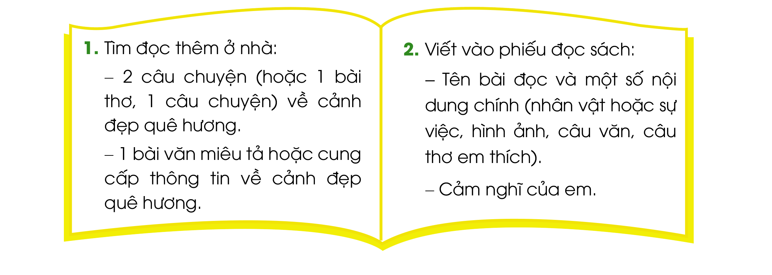
TỰ ĐỌC THÊM Ở NHÀ

